Slide 1
DOTA Tactical
Создатели
Исланов Артём
и
Биткин Арсений

Slide 2
Жанр и смысл игры
Пошаговая стратегия. Где вам нужно прокачивать своих персонажей, собрать свою собственную команду и попытаться одолеть главного врага Рошана.
За идею взяты персонажи из игры DOTA 2.

Slide 3
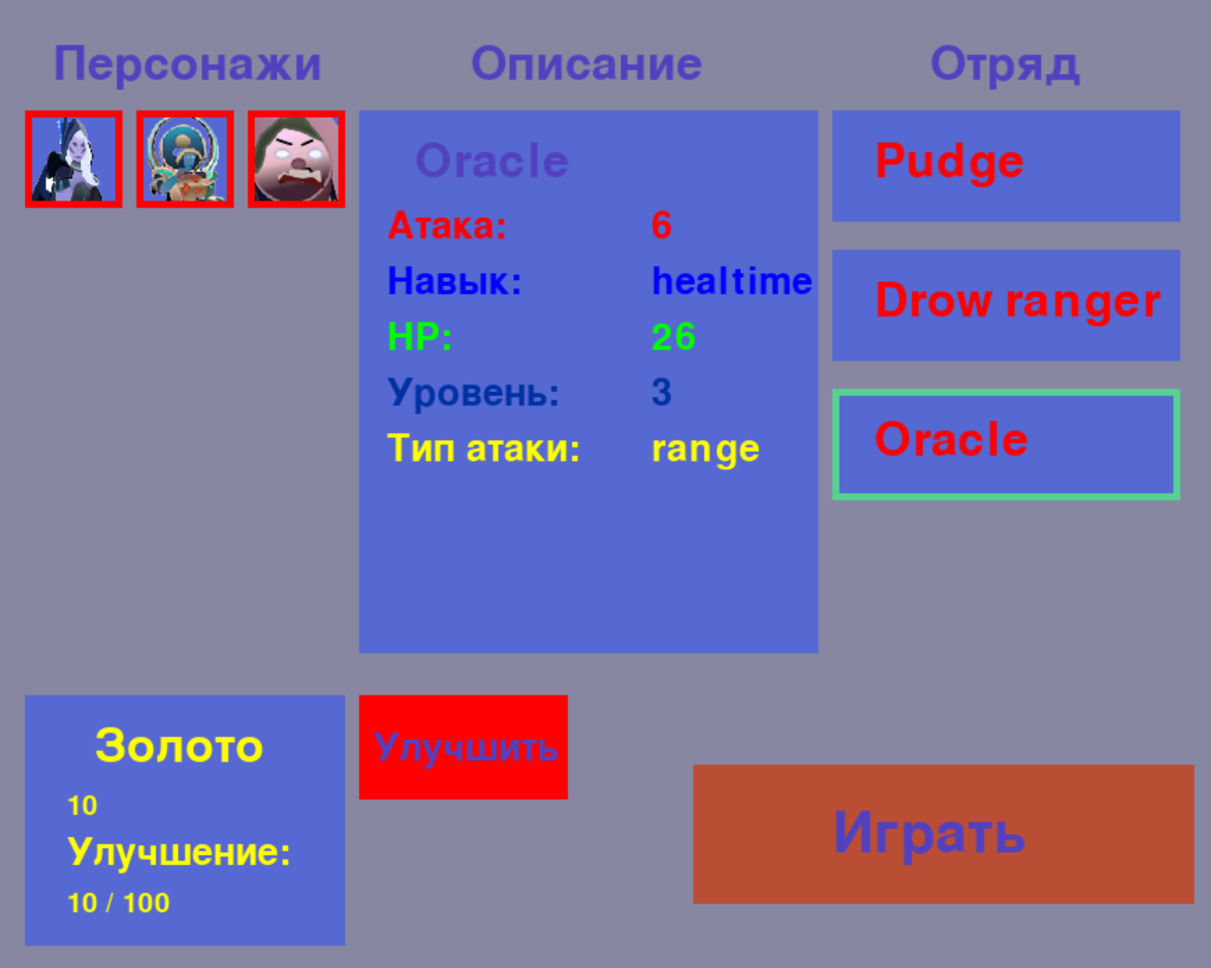
Выбор и развитие персонажей
Меню выбора персонажей и их прокачка.
Примечания:
1. Нельзя выбирать одинаковых персонажей.
2. Информация про навыки будет хранится в справке с папкой игры.
3. Для начало игры следует выбрать 3 персонажей.
3. Некоторых персонажей надо покупать.

Slide 4
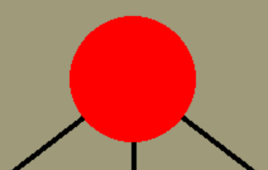
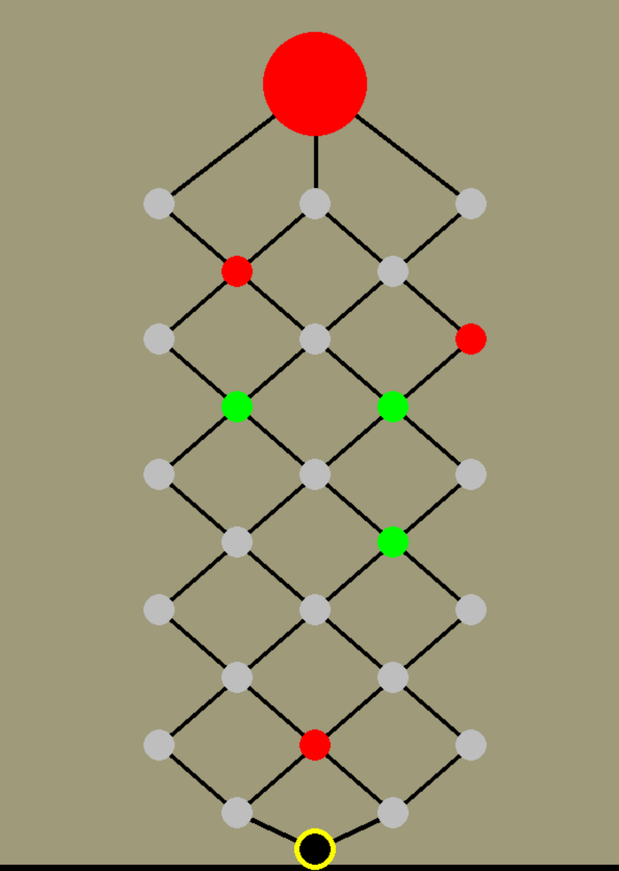
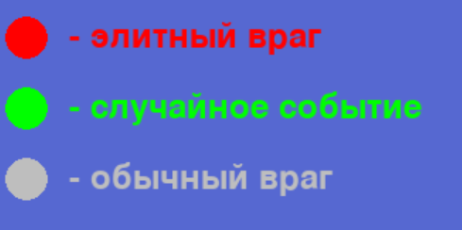
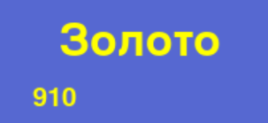
Карта уровней и цель игры
Карта
Босс
При запуски игры, у вас рандомно генерируется карта по которой вы будете передвигаться 8/1/1.
(обычный, элитный, событие)
Всего в сумме 11 мест прибытий, который может пройти игрок.
Цель игры победить босса. Сразу вам это не удастся, по этому вам нужно зарабатывать деньги за победы над врагами и из случайных событий.
Получение золота

Slide 5
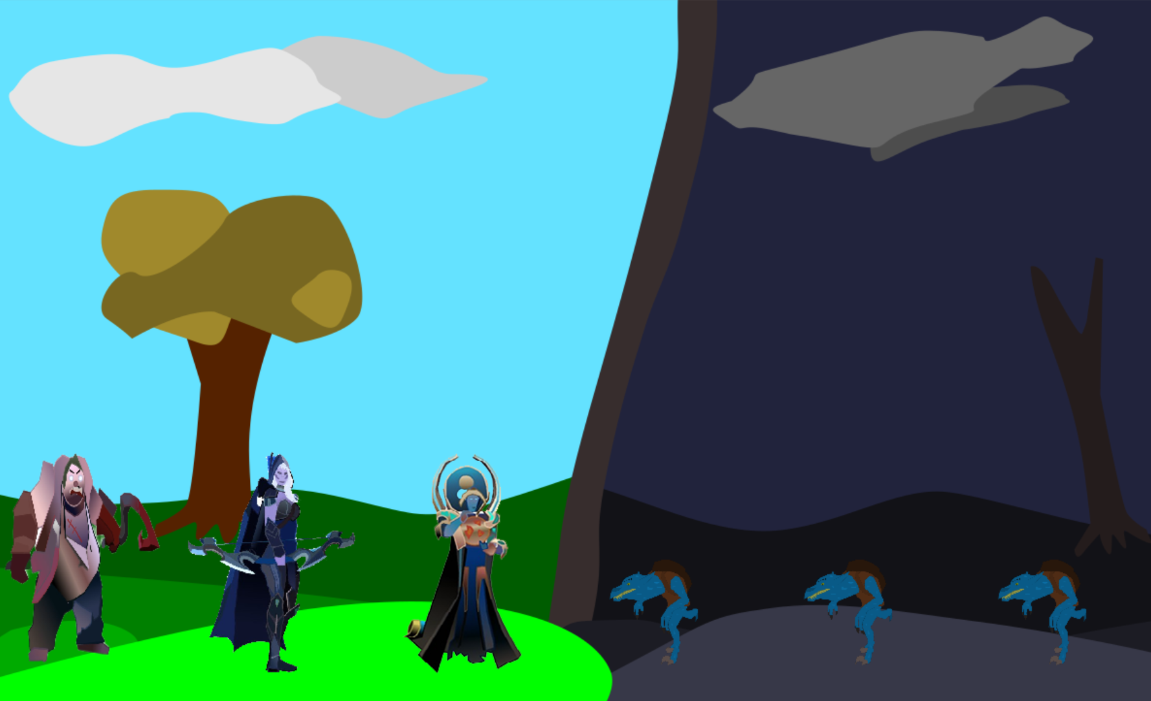
Игровой процесс

Slide 6
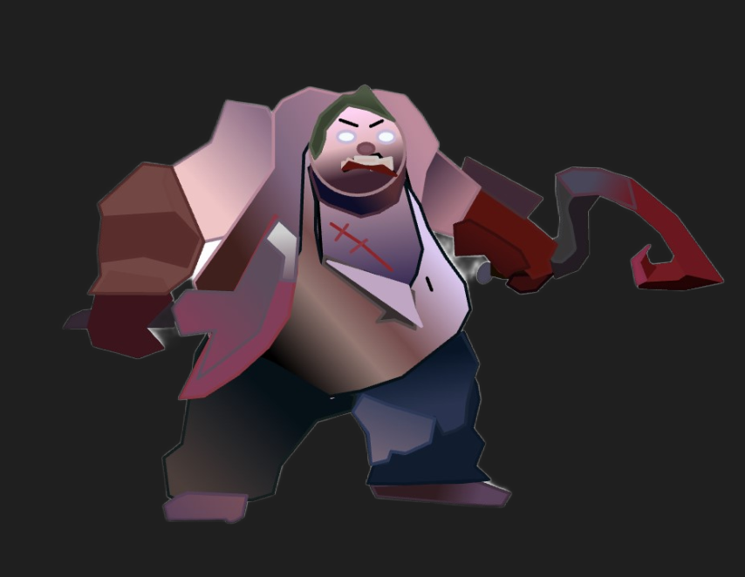
Спасибо за внимание!!!!

